Slide 1
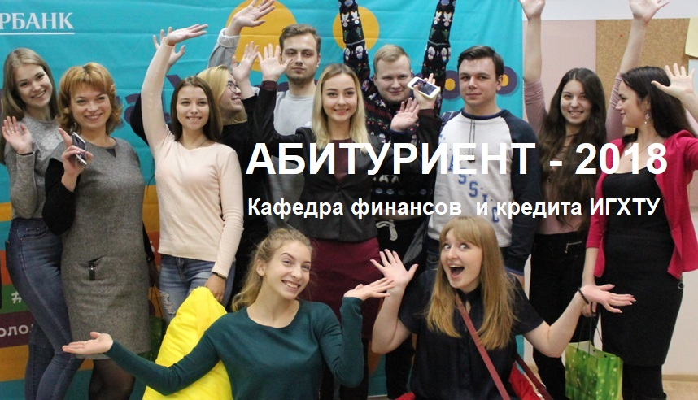
ИВАНОВСКИЙ ГОСУДАРСТВЕННЫЙ ХИМИКО-ТЕХНОЛОГИЧЕСКИЙ УНИВЕРСИТЕТ
Базовая кафедра Ивановского филиала
ПАО "Сбербанк России"
КАФЕДРА
ФИНАНСОВ
И КРЕДИТА
Начни карьеру с нами!

Slide 2
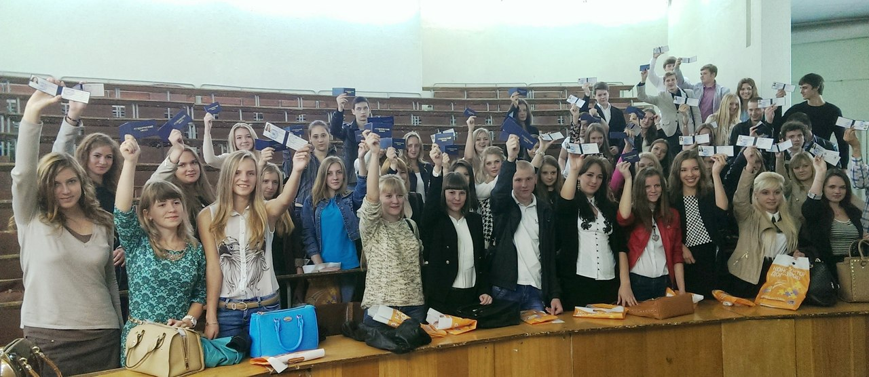
Как стать хорошим финансистом и экономистом?
Поступить на кафедру финансов и кредита ИГХТУ

Slide 3
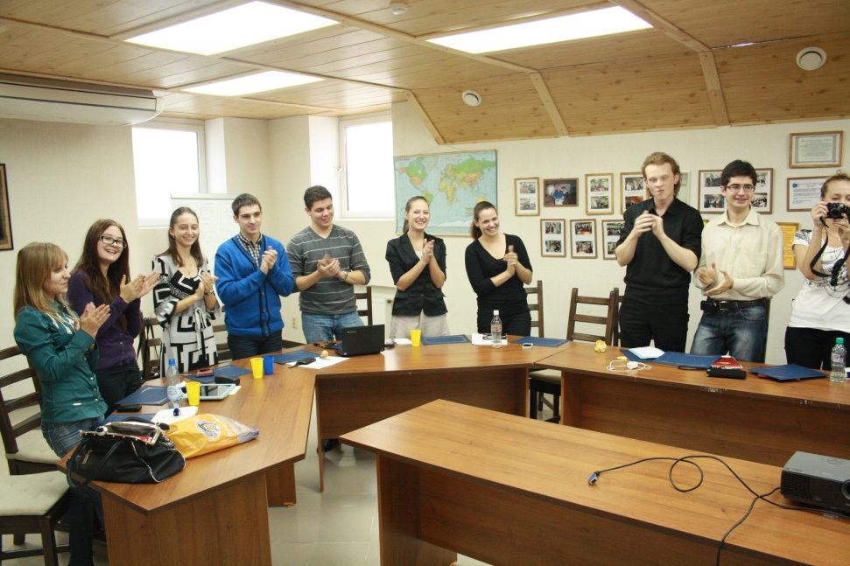
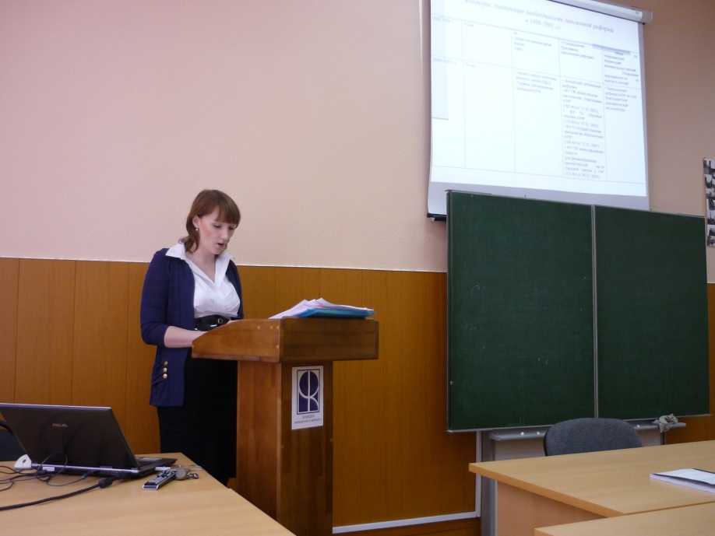
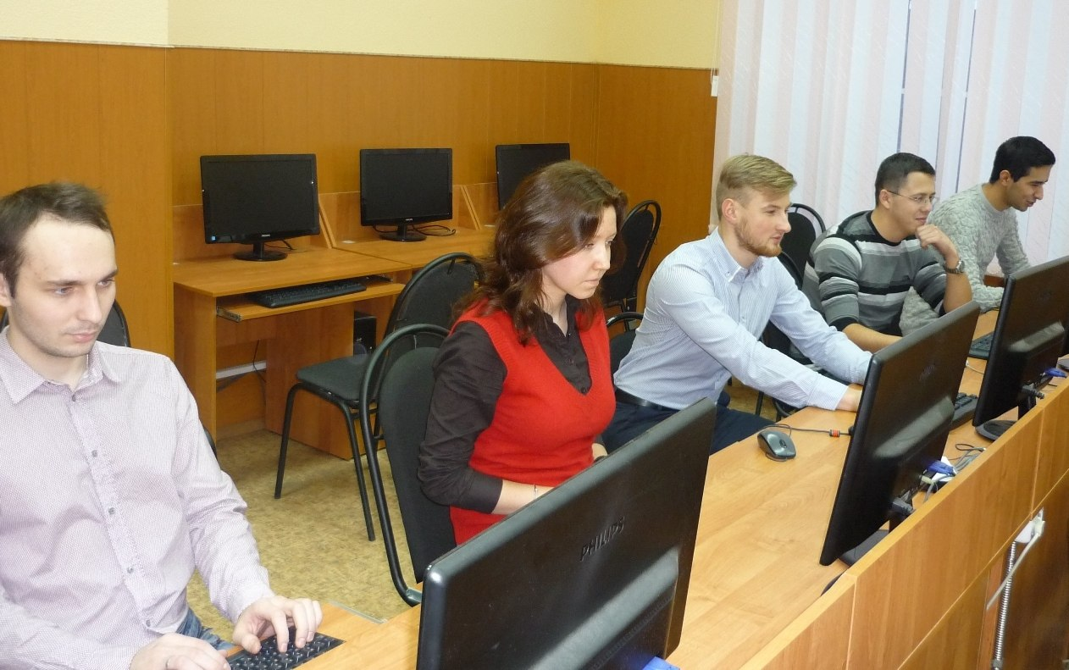
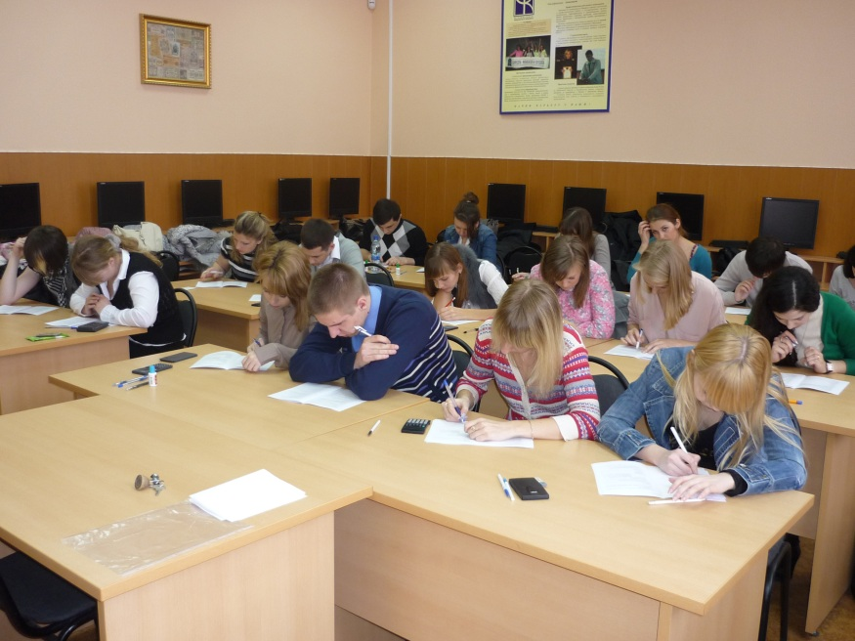
Хорошо учиться

Slide 4
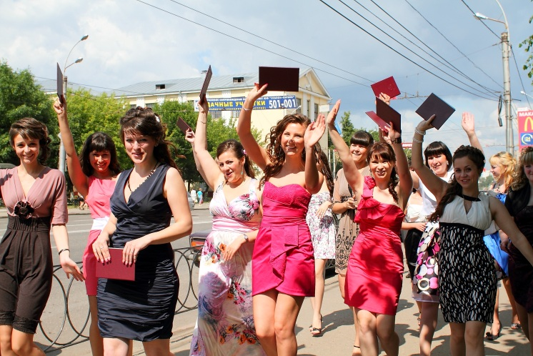
Защитить диплом

Slide 5
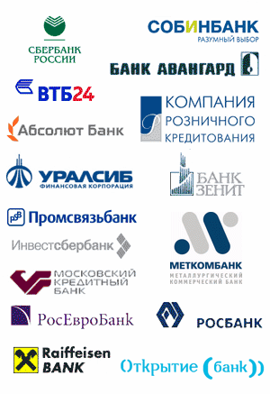
Все наши выпускники трудоустроены! Возможно, Вы будете работать здесь:

Slide 6
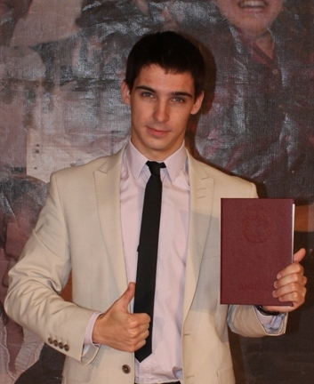
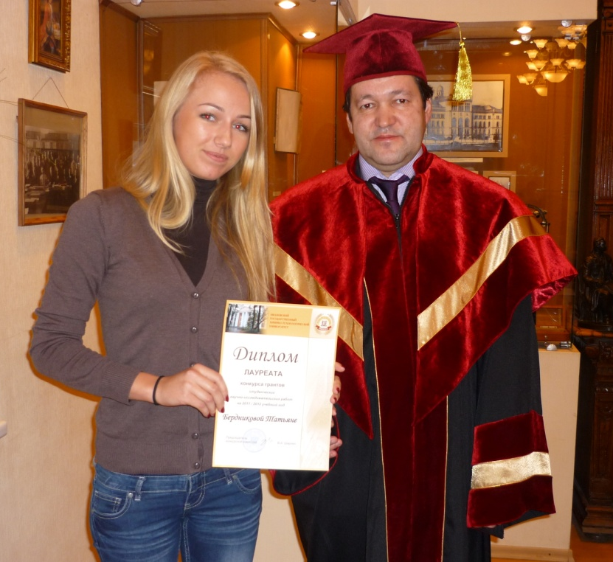
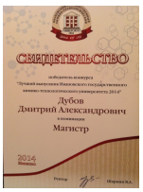
Возможность продолжить обучение в магистратуре
Магистерские программы кафедры финансов и кредита: - Банки и банковская деятельность; - Организация и управление корпоративными финансами; - Бухгалтерский учет и налогообложение.

Slide 7
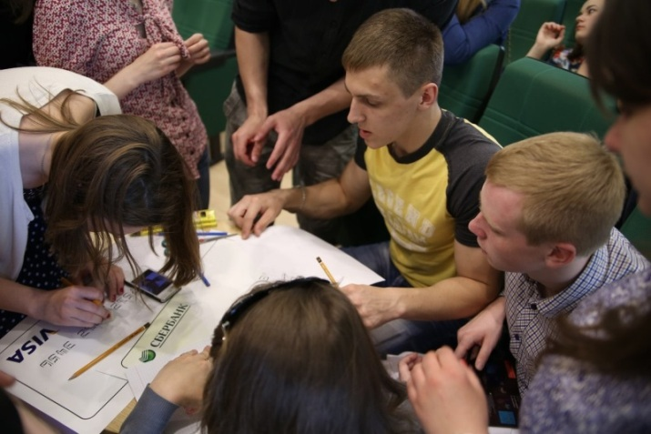
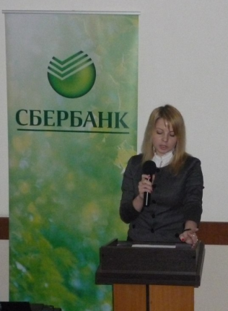
Только у нас: базовая кафедра

Slide 8
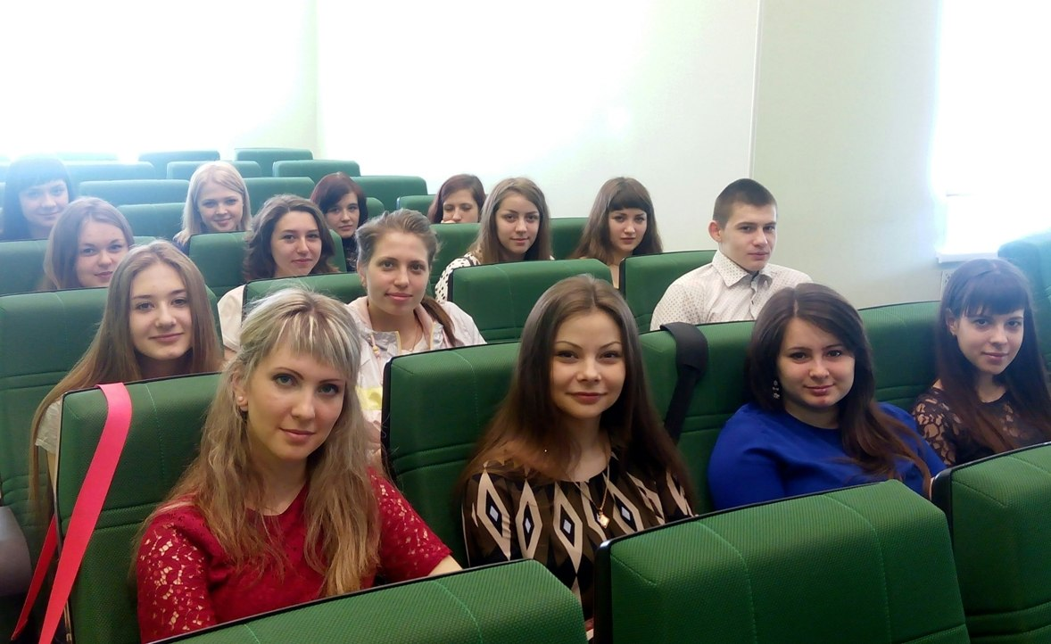
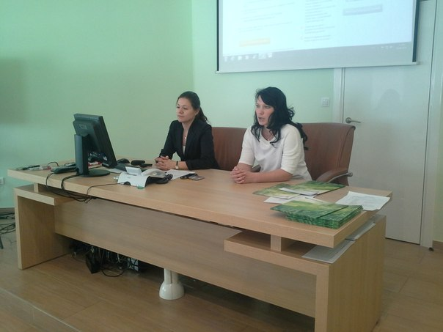
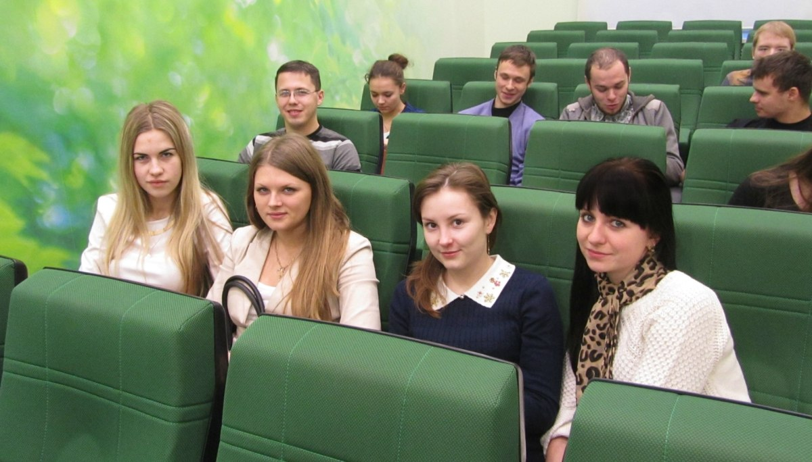
Базовая кафедра «Сбербанк России» готовит специалистов по согласованным учебным программам для Ивановского отделения ОАО «Сбербанк России».

Slide 9
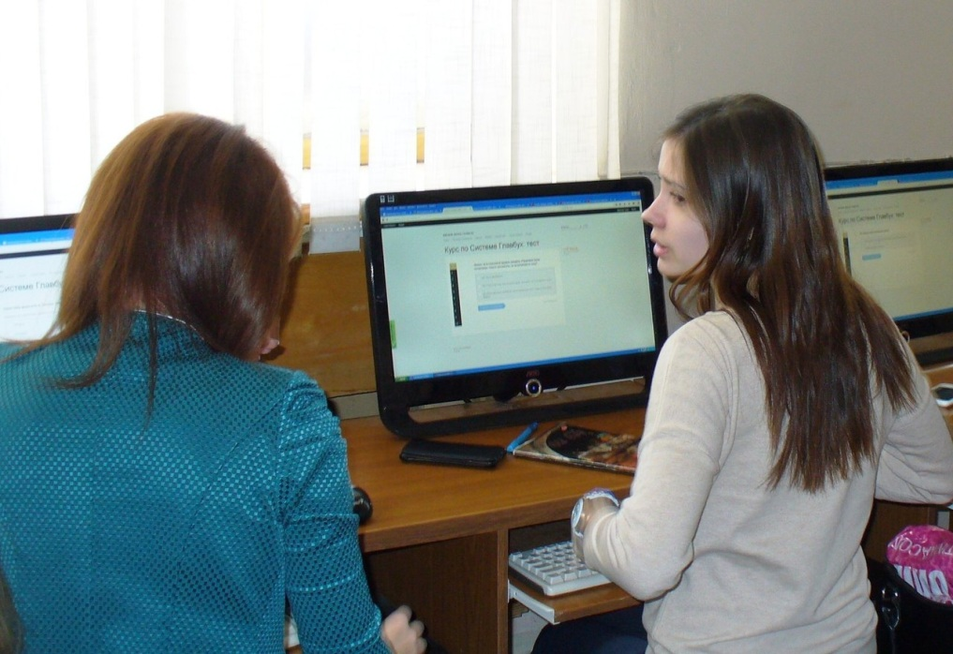
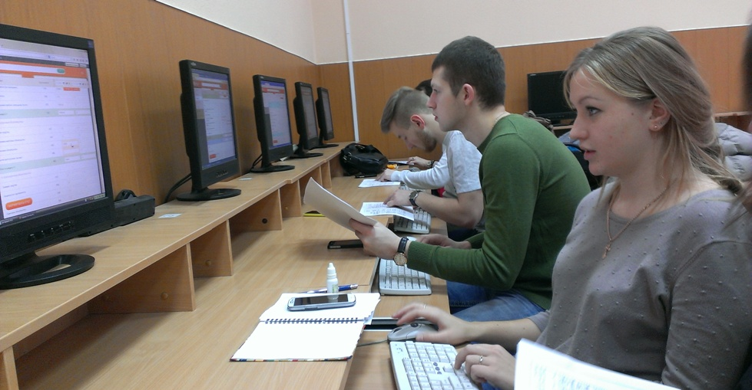
Инновации!
На кафедре финансов и кредита используются облачные сервисы «Система Финансовый Директор», «Система Главбух» и система Moodle.

Slide 10
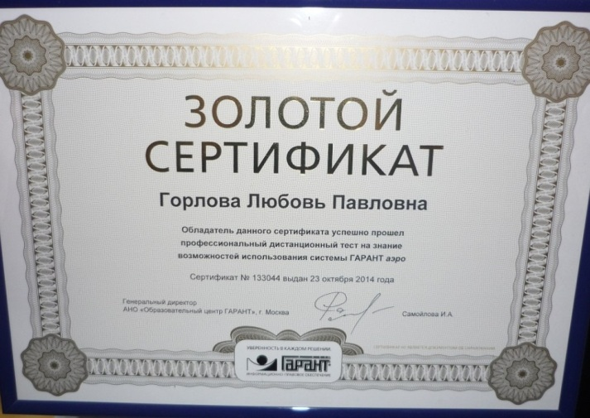
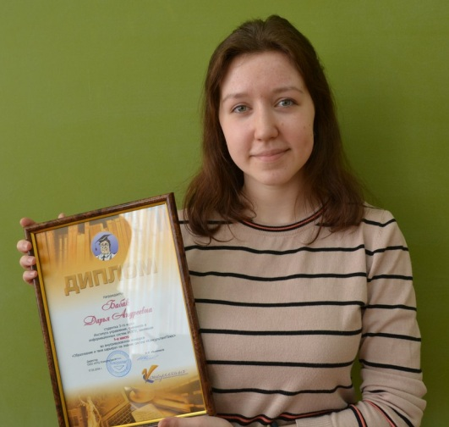
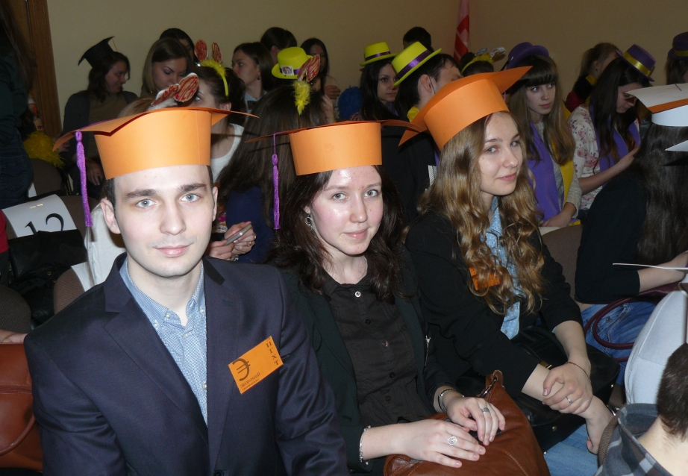
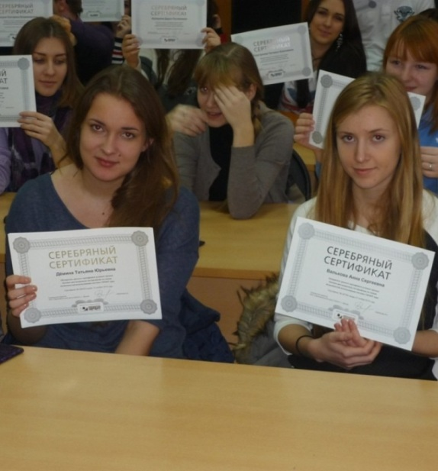
Наши студенты уже на первом курсе получают навыки работы со справочно-правовыми системами! Целый семестр специалисты компаний «Гарант» и «КонсультантПлюс» учат наших ребят работать с этими необходимыми любому экономисту программами. В конце обучения студенты получают именные сертификаты.
Студенты кафедры финансов и кредита заняли призовое место в региональном конкурсе студентов на знание СПС КонсультантПлюс «Образование и твоя карьера»

Slide 11
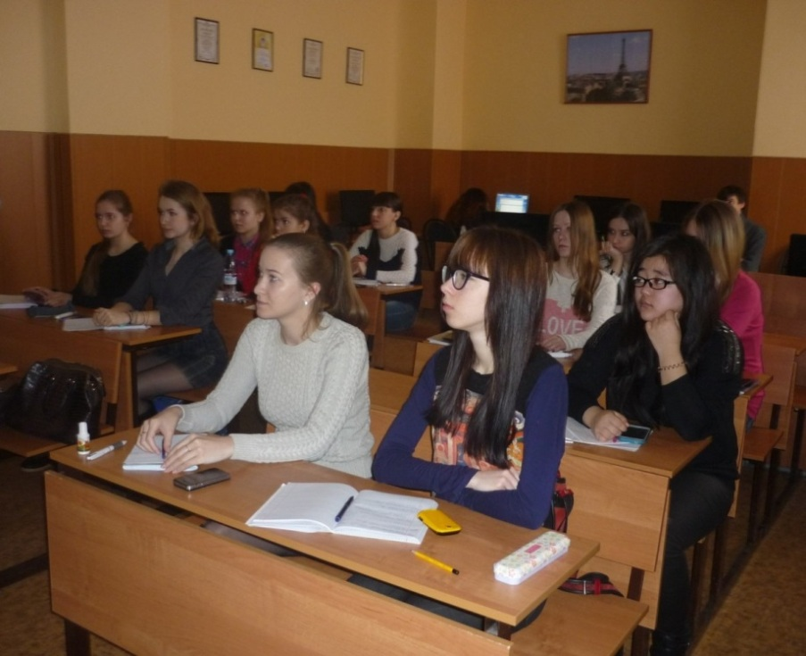
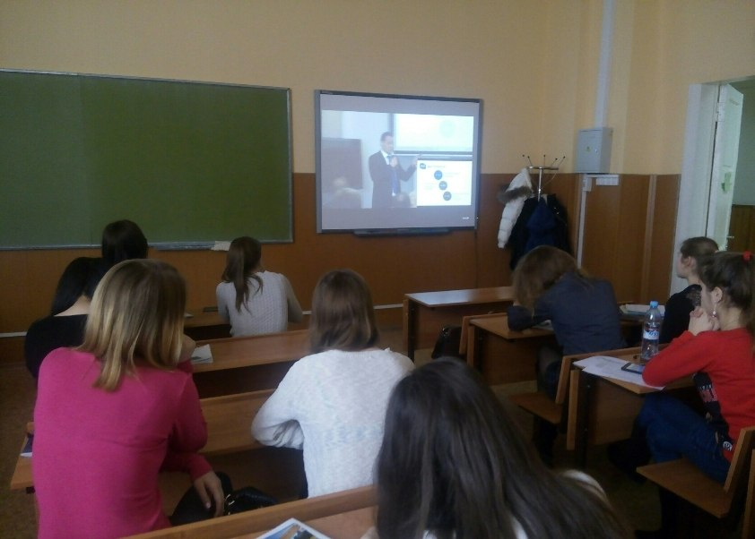
Наши студенты постоянно принимают участие в онлайн-конференциях.

Slide 12
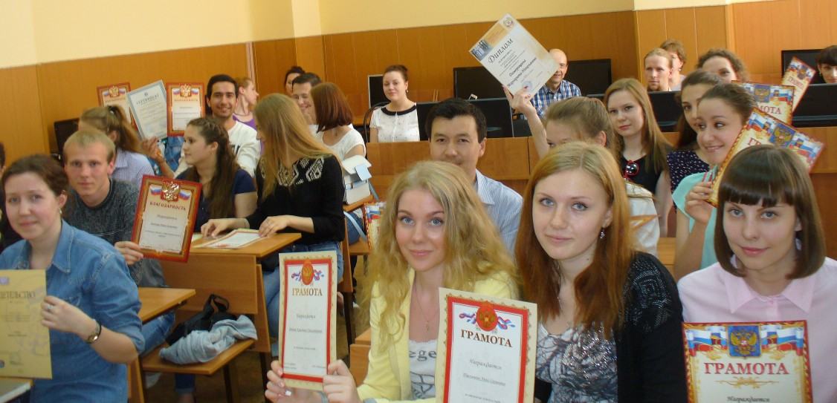
В благодарность за активное участие в научной и общественной жизни кафедры на торжественном заседании наиболее отличившиеся студенты были награждены грамотами и памятными сувенирами.
Награды!

Slide 13
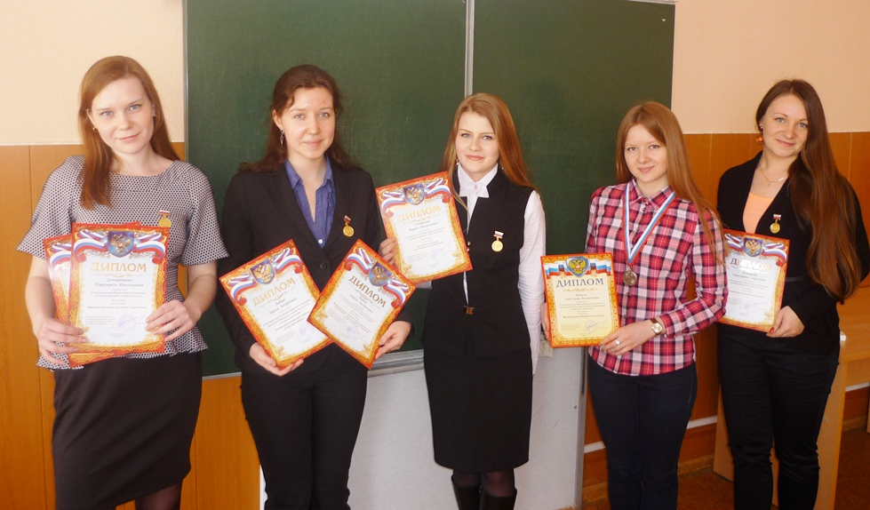
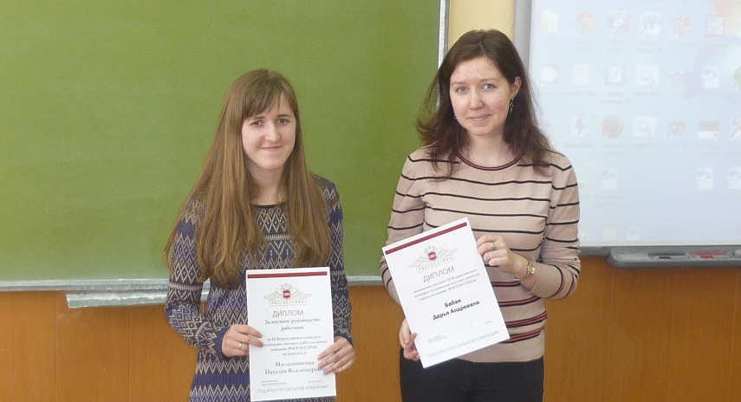
Вручение наград победителям и призерам всероссийских и международных олимпиад и конкурсов Молодежного союза экономистов и финансистов РФ.
Дипломы!
Компания «Росгосстрах» наградила дипломами студентку кафедры финансов и кредита ИГХТУ Дарью Бабак и научного руководителя: ст. преподавателя Масленникову Н.В.

Slide 14
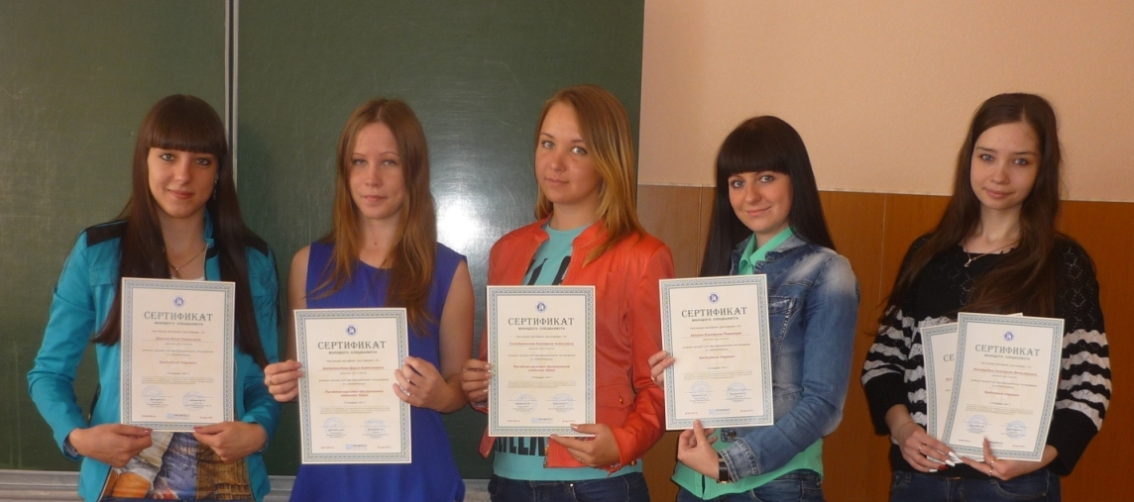
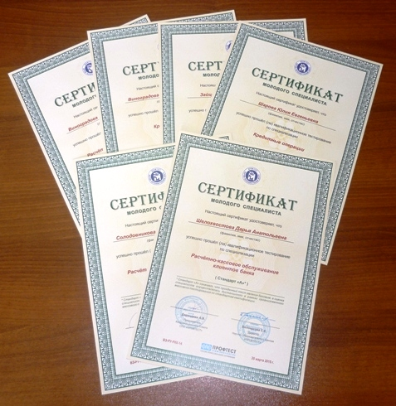
На сайте межбанковских Интернет-Чемпионатов Агентства ВЭП прошла открытая сертификация банковских и прочих финансовых специалистов по профессиональным стандартам "ПРОФТЕСТ".
Студенты кафедры финансов и кредита ИГХТУ по традиции приняли участие в сертификации и в очередной раз успешно!

Slide 15
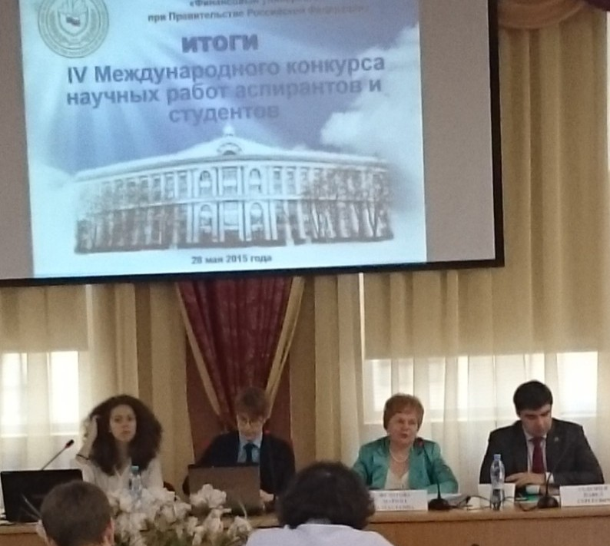
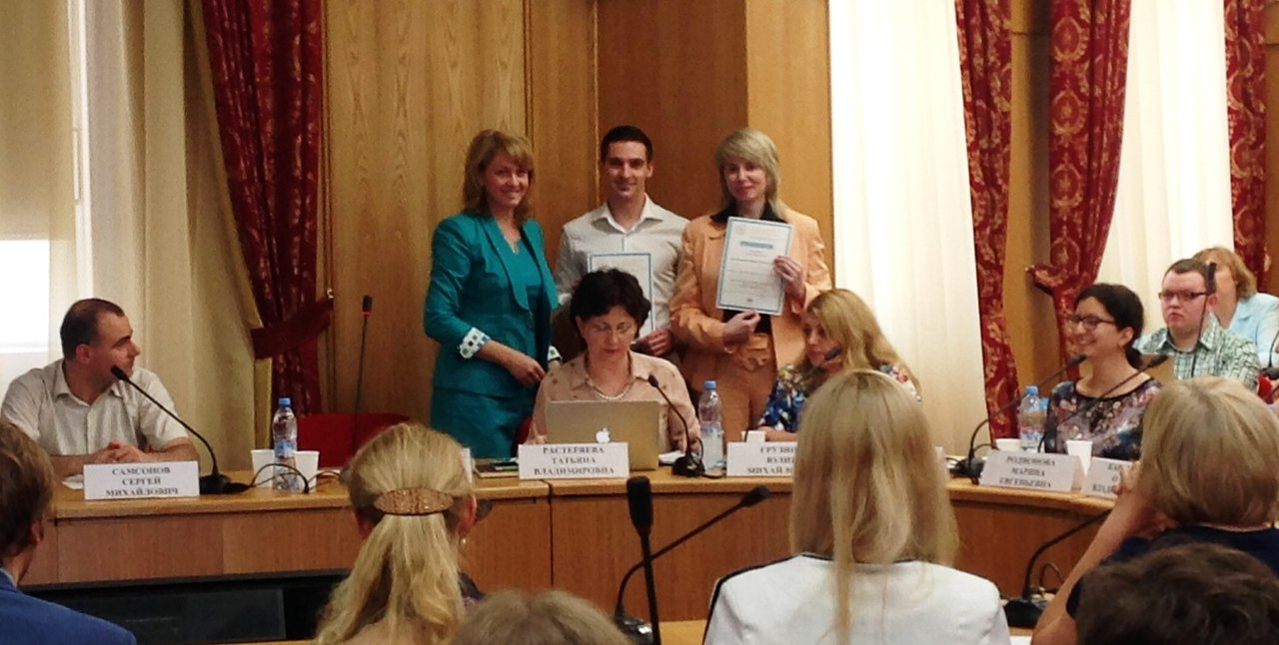
Победы в международных конкурсах.
Победа в международном конкурсе научных работ в Финансовом Университете при Правительстве РФ

Slide 16
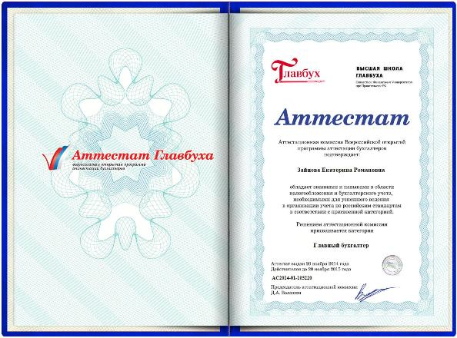
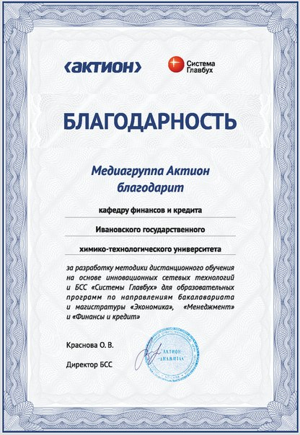
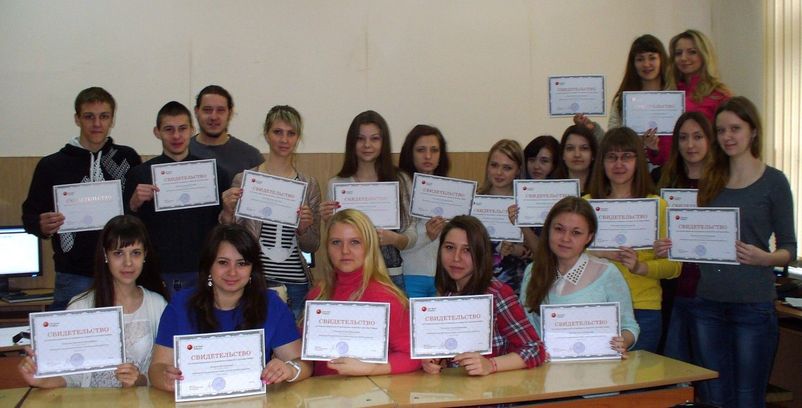
Кафедра финансов и кредита ИГХТУ получила благодарность от Медиагруппы Актион за внедрение инновационных образовательных технологий.

Slide 17
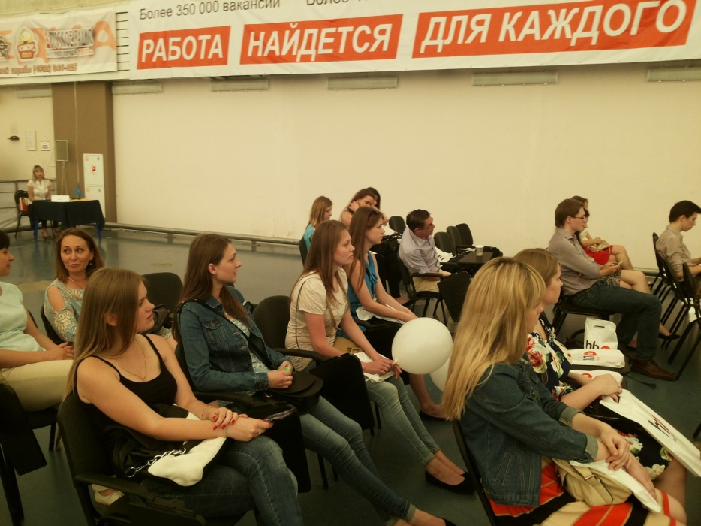
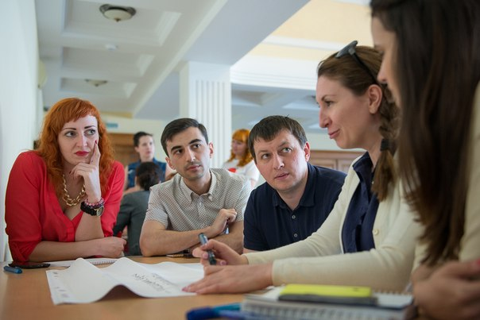
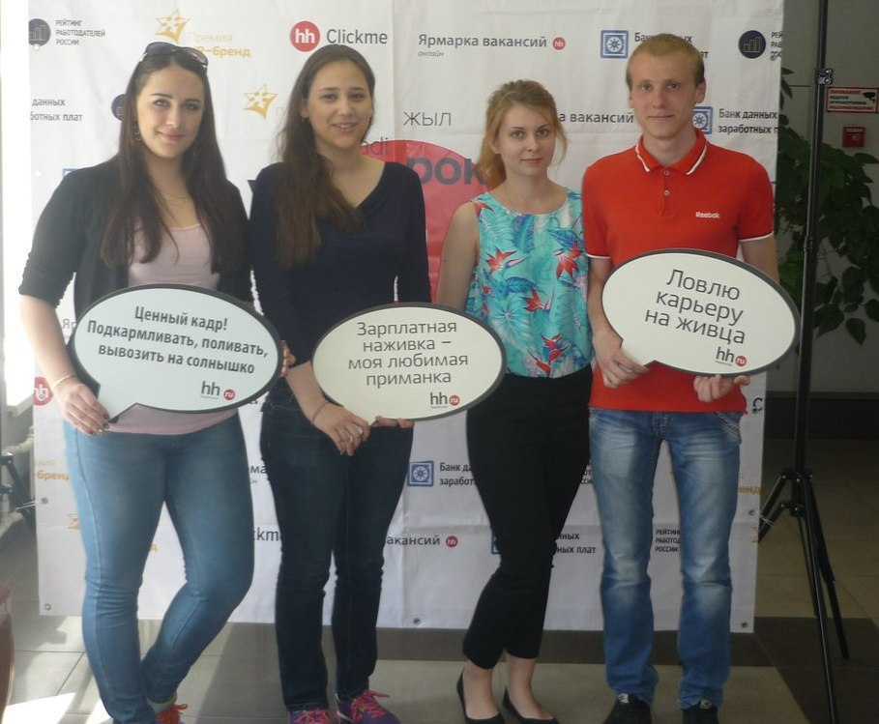
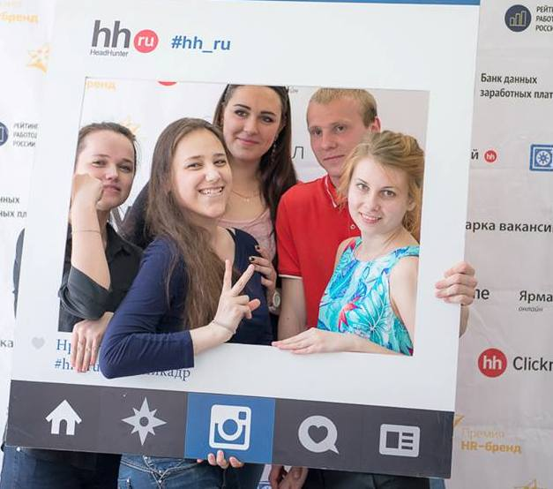
Студенты кафедры учатся у успешных предпринимателей

Slide 18
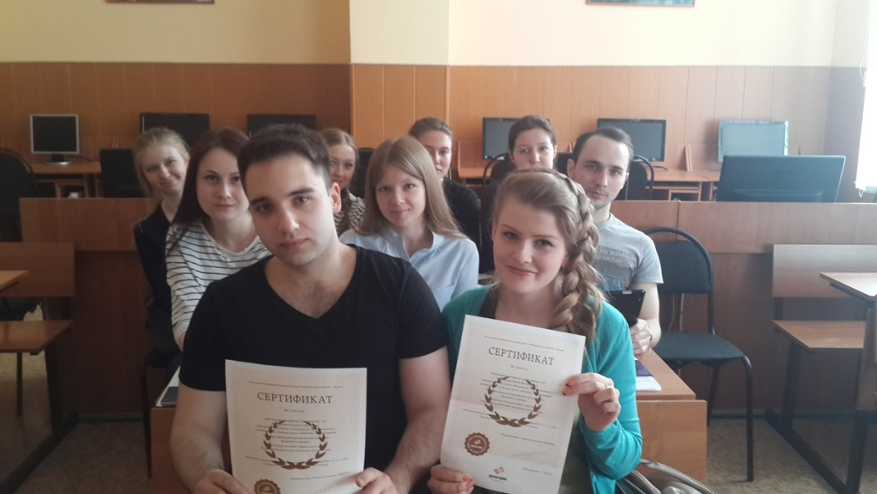
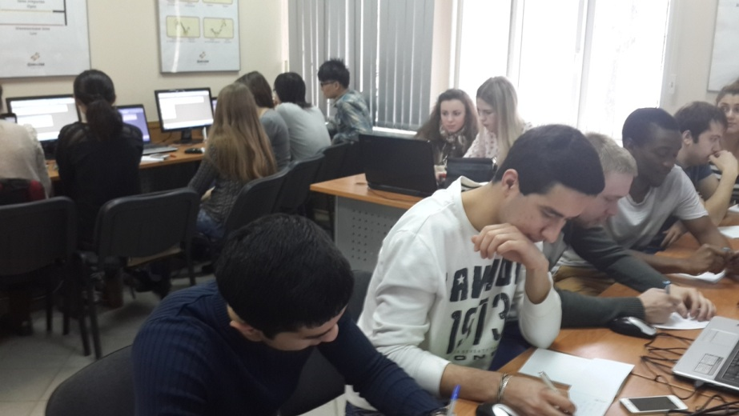
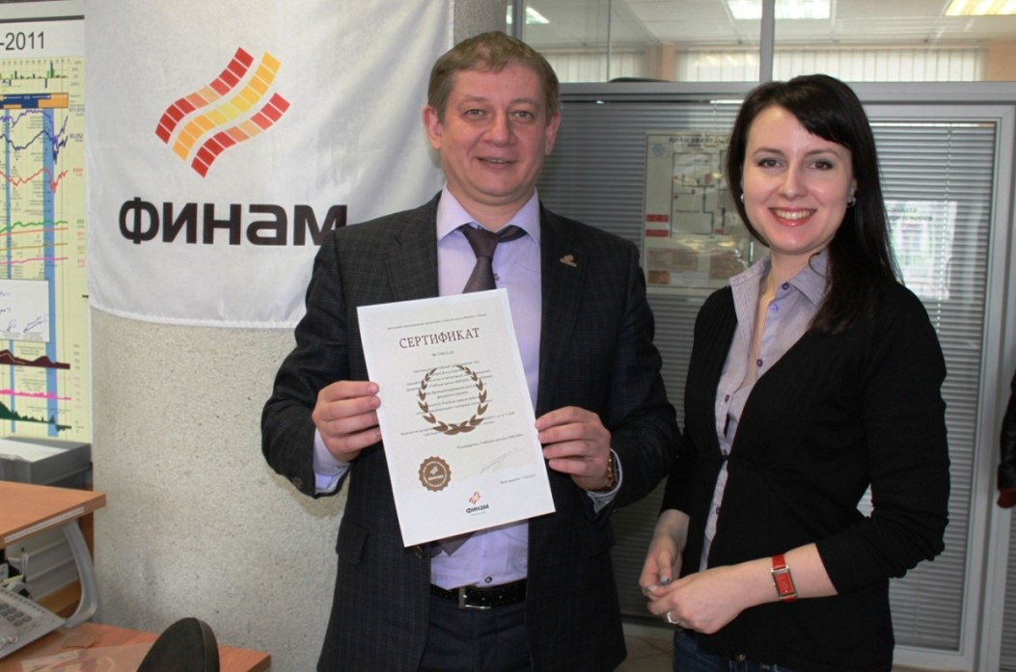
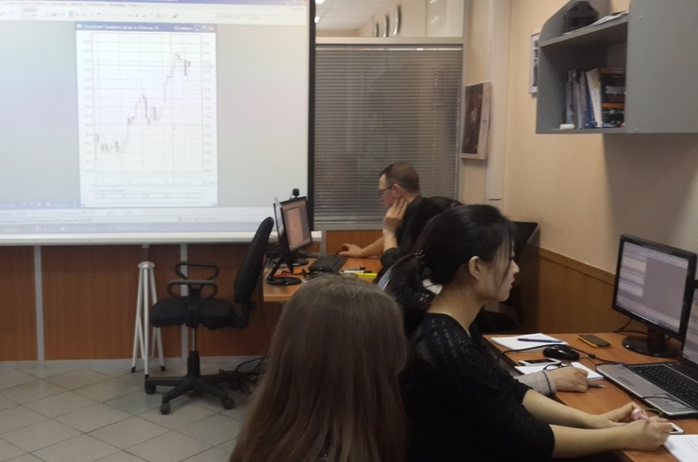
Студенты кафедры финансов и кредита изучили секреты торговли на фондовом рынке в учебном центре компании «Финам»

Slide 19
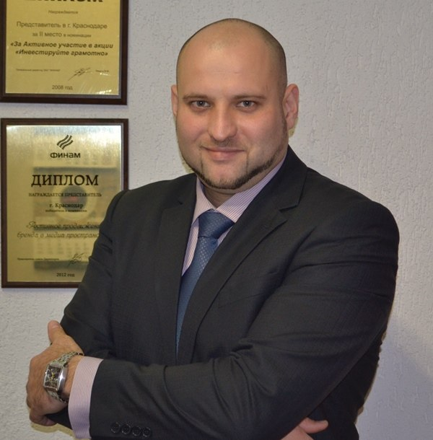
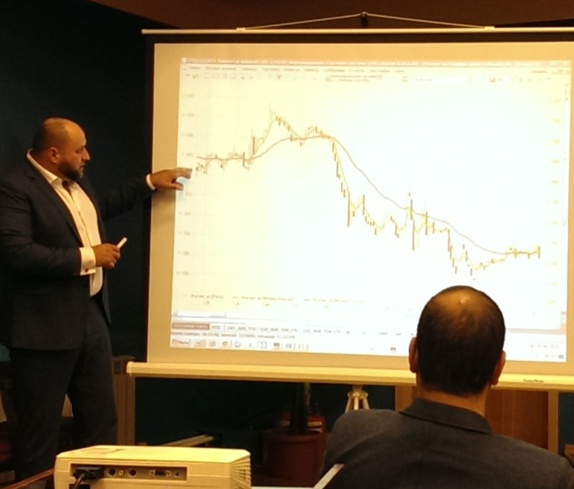
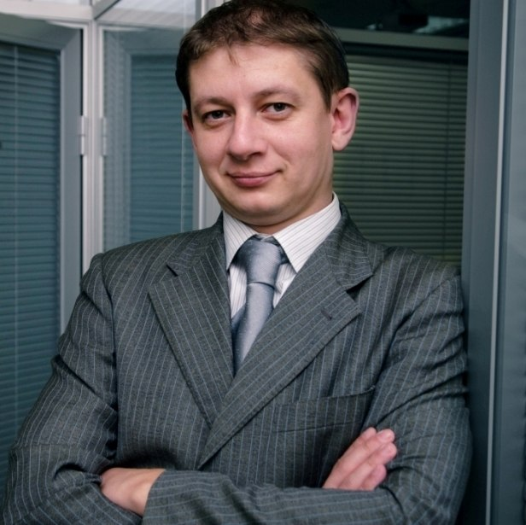
Мастер-класс на тему: «Валюта или акции: время делать деньги!».
Дмитрий Виноградов – ведущий трейдер юга России, Алексей Мамонтов – директор ООО «ФИНАМ Иваново».
Студенты кафедры финансов и кредита овладели секретами рынка ценных бумаг

Slide 20
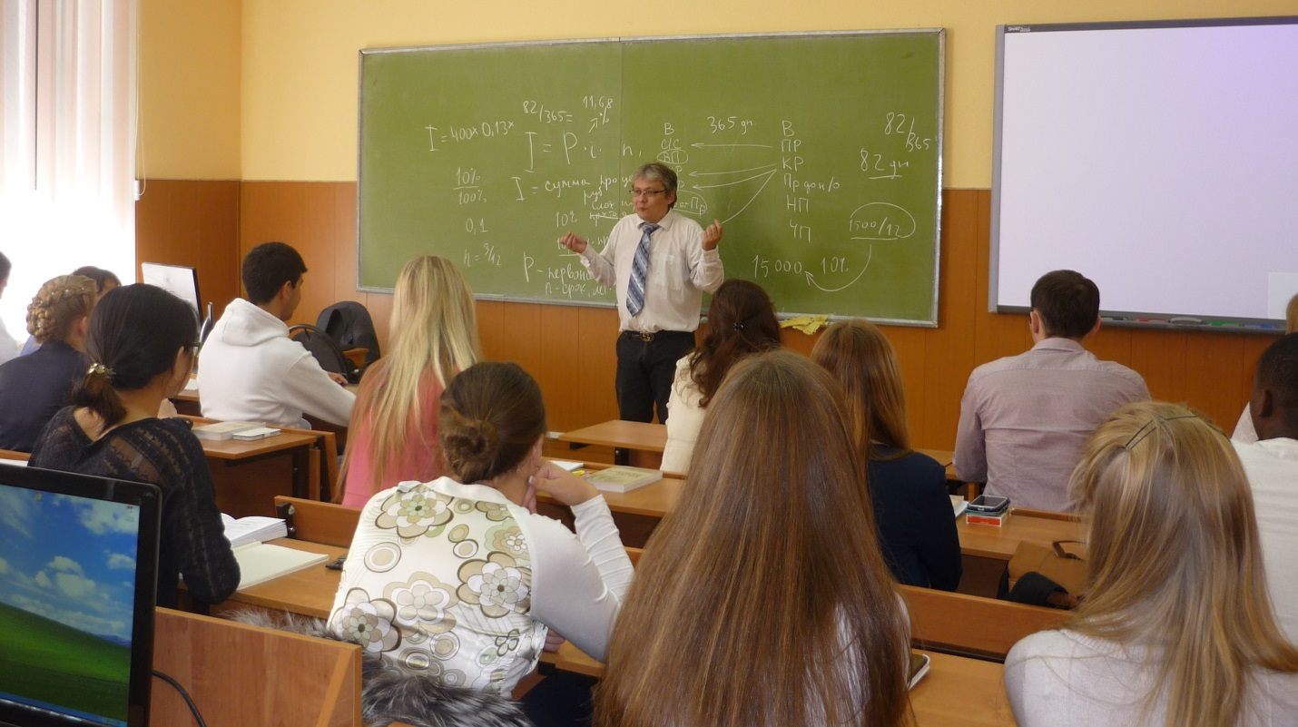
Наши студенты постоянно общаются с практиками!
Мастер-класс по повышению финансовой грамотности проводит начальник сводно-аналитического управления Отделения по Ивановской области главного управления центрального банка Российской Федерации по центральному федеральному округу Дружинин Александр Иосифович.

Slide 21
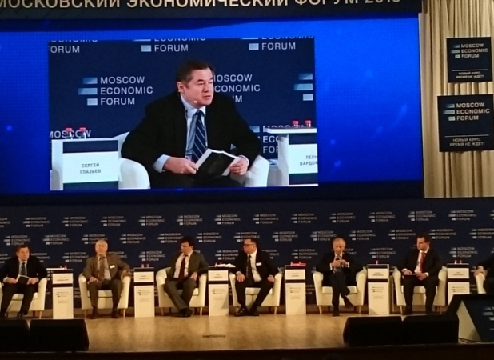
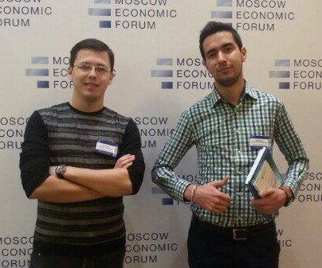
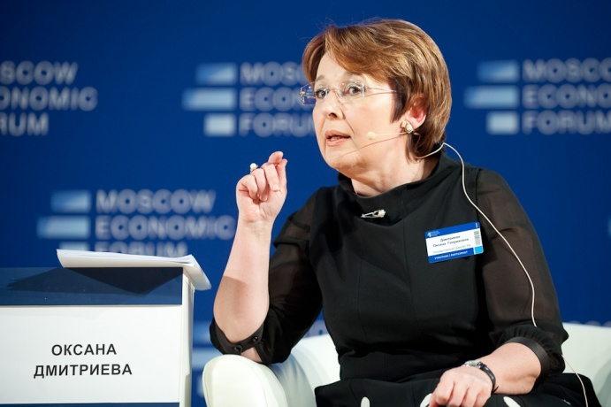
Участвуем в международных форумах
В Московском Экономическом Форуме (МГУ) приняли участие студенты кафедры финансов и кредита.

Slide 22
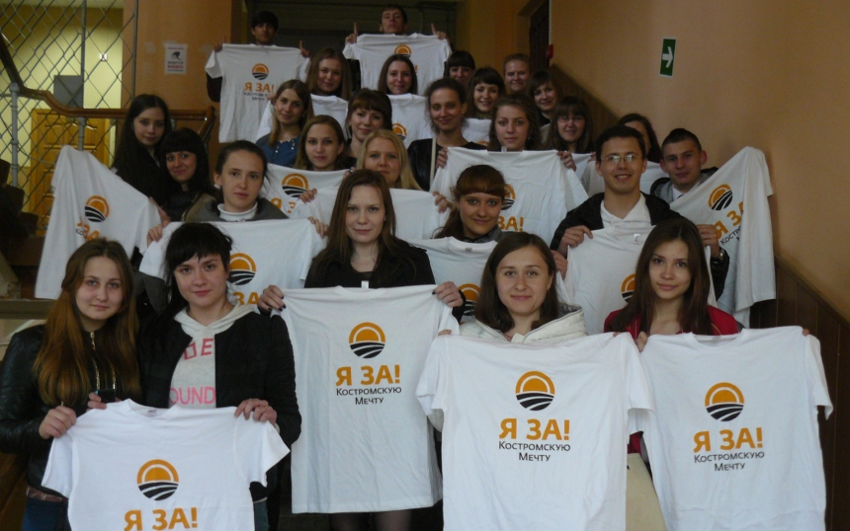
19 мая 2015 года состоялась выездная молодежная секция Московского Экономического Форума «Костромская мечта глазами молодежи», собравшая более четыреста студентов Костромской и близлежащих областей. Ивановская область была представлена, в том числе, и студентами кафедры финансов и кредита ИГХТУ.

Slide 23
Кафедра финансов и кредита – Ивановское региональное отделение Вольного экономического общества России
Студенты и аспиранты кафедры финансов и кредита приняли участие в Международном научном студенческом конгрессе "Гражданское общество России: становления и пути развития"

Slide 24
Международная студенческая олимпиада «Битва Банков – 2014» в ИГХТУ!

Slide 25
Мы растим будущих ученых!
Заседание Студенческого научного общества

Slide 26
Кафедра финансов и кредита ИГХТУ активно сотрудничает с европейскими Вузами.
И в этом учебном году наши студенты получили возможность пройти обучение в Лодзинском университете в Польше. Наши студенты жили в центре Европы, проходили обучение на английском языке, сдавали экзамены, путешествовали.

Slide 27
Наши студенты проходят практику в интересных и престижных местах!

Slide 28
На нашей кафедре чрезвычайно высокая концентрация красивых девушек. Да и парни тоже хороши! ☺
В финале конкурса «Краса студенчества-2015» студентка кафедры финансов и кредита ИГХТУ, Татьяна Дёмина, очаровала зрительный зал и собрала больше всех призов от спонсоров — «мисс радио», «мисс автоледи», «мисс очарование», «мисс улыбка», «мисс туризм».

Slide 29
«Монополия» - игра экономистов.
Турнир кафедры Финансов и кредита по настольной игре «Монополия».

Slide 30
Новогодний праздник на кафедре в кругу друзей.

Slide 31
С 2009 года после зимней сессии наши студенты и преподаватели собираются в туристическую группу и едут в Европу.
Продолжая традицию путешествий в зимние каникулы, студенты ИУФИС отправились в автобусный тур по самым загадочным и интересным городам Европы! Поскольку организатором путешествия является кафедра финансов и кредита, руководителями группы стали Е.С. Зеленцова (ассистент кафедры финансов и кредита) и М.А. Соколова (ст. преп. кафедры финансов и кредита).

Slide 33
Наш студент Юань Сышэн стал участником грандиозного события - он работал волонтером на Олимпиаде в Сочи и смог своими глазами посмотреть на главное спортивное событие 2014 года.
Наши китайцы в Сочи!
Вообще, наша кафедра популярна и в других странах. К нам приезжают ребята из бывших республик СССР, из Анголы, Монголии, Афганистана, Сирии, традиционно много студентов из Китая.

Slide 34
ПРЕПОДАВАТЕЛИ И СОТРУДНИКИ КАФЕДРЫ ФИНАНСОВ И КРЕДИТА

